Slide 1
Interaktivní tabule Další informační a interaktivní zdroje ve výuce NJ
Mgr. et Mgr. Tomáš Botlík
botlik.tomas@gmail.com
Interaktivní média ve výuce německého jazyka – LS 2019/20
Notes:
o mě

Slide 2
Jaké další zdroje pro výuku NJ (ev. jiného cizího jazyka znáte?)

Slide 3
SmartBoard
Zdarma pro výuku (pokud škola aktualizuje licenci, cca 700 CZK na rok)
TABULE SMART BOARD 400
SMART Board 400 je základní řadou interaktivních tabulí, která umožňuje žákům pracovat jednotlivě i ve dvojicích. Při práci mohou používat multidotyková gesta.
TABULE SMART BOARD M600
SMART Board řady M600 je moderní zástupce nejoblíbenějšího modelu interaktivních tabulí na českých školách. Oproti předchozímu modelu nabízí plnou podporu současné práce dvou žáků, multidotyková gesta a intuitivní lištu pro výběr popisovače a jeho barvy.
TABULE SMART BOARD 800
SMART Board řady 800 je vrcholný model s funkcí chytrého dotyku. Interaktivní tabule automaticky rozpozná dotyk prstem pro ovládání, dotyk popisovače pro zápis a dotyk houbičkou nebo dlaní pro mazání.
Cílová skupina: ZŠ (hry- ilustrace) – až SŠ (brainstorming – Vykřikni to nahlas!)

Slide 4
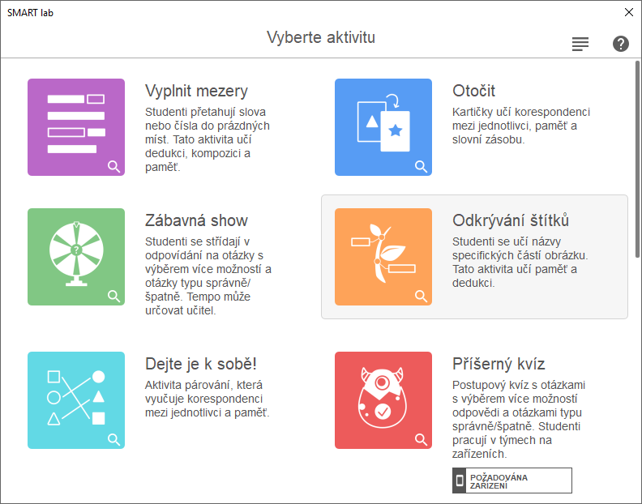
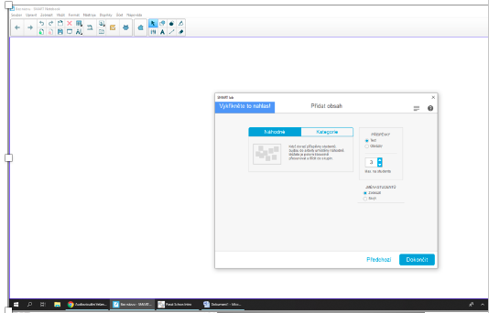
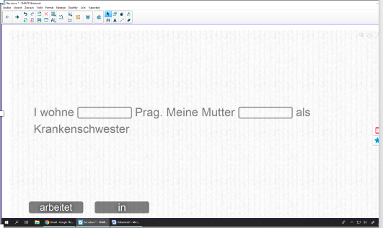
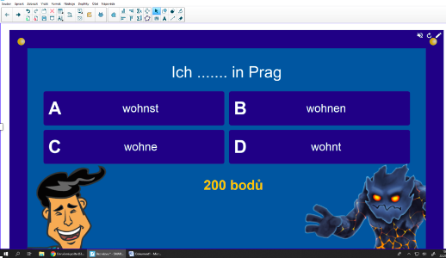
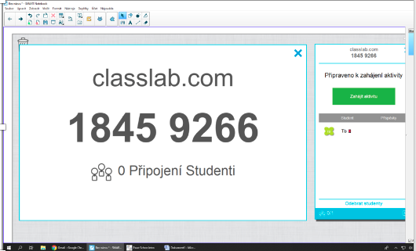

Slide 5
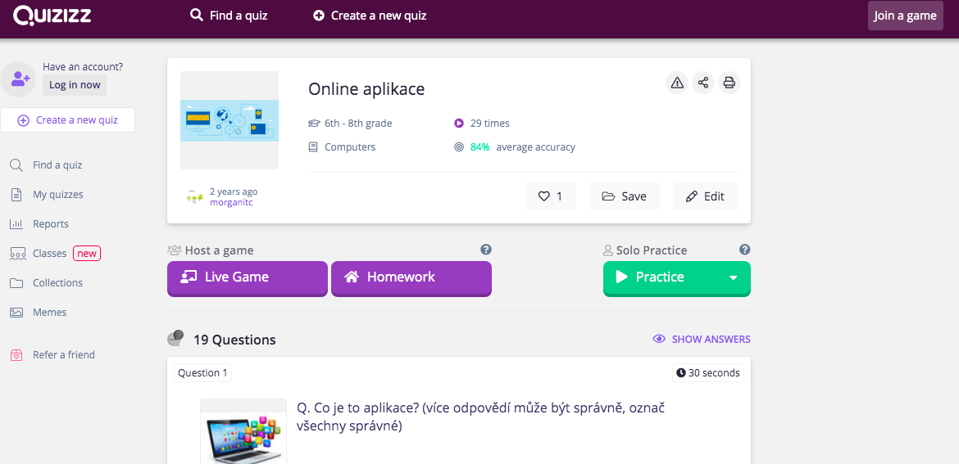
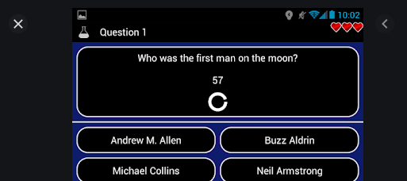
Aplikace Quizzes

Slide 6
Lyricstraining.com
https://lyricstraining.com/de
Výhody: autentická hudba, ukázka současné německé tvorby, nácvik rychlého psaní (PEK, ICT)
Nevýhody: místy náročné

Slide 7
Youtube kanály
Easy German https://www.youtube.com/channel/UCbxb2fqe9oNgglAoYqsYOtQ - výhody: bilniguální (AJ-NJ), nová slovní zásoba, reálie…
- nevýhody: místy příliš neněmecká výslovnost
Němčina s Jitkou https://www.youtube.com/channel/UChYNlvhMvoXRJl0mC2pYgwg
- výhody: „jiný“ výklad gramatiky (zpravidla pomalejší) – např. když „to stále nechápu“)
Nevýhody: zdlouhavé
Př. https://www.youtube.com/watch?v=Z9LqmXl8llM&t=75s

Slide 8
Domácí úkol
Vyzkoušejte si nějakou (nejen) z představovaných aplikací/technologií (ideálně každý jinou) a vytvořte konkrétní aktivitu, kterou lze využít v hodině NJ.
- uveďte úroveň, pro kterou je aktivita určena
- uveďte cíl výukové aktivity (zkuste využít Bloomovu taxonomii)
- zkuste vymyslet, jaké návazné aktivity v hodině by práce s touto aplikací mohla mít

Slide 9
Rueda Tematicas
https://abcdeele.com/ruedastematicas/
Španělština (především), tvorba vlastních materiálů

Slide 10
Znáte nějaké další aplikace a zdroje?
…

Slide 11
Děkuji za pozornost ☺

